Slide 1
Název školy: Střední zdravotnická škola a vyšší odborná škola zdravotnická Karlovy Vary
Číslo projektu: CZ.1.07/1.5.00/34.0953
Vzdělávací materiál: Hemostáza
Šablona III/2 Inovace a zkvalitnění výuky prostřednictvím ICT
Název materiálu: VY_32_INOVACE_CHTS.3.01
Datum tvorby: 8. 1. 2013
Vyučovací předmět, ročník, obor: Cvičení hematologie a transfúzní služby, 3. ročník, Laboratorní asistent
Autor: Mgr. Helena Pěnkavová
Anotace: Vzdělávací materiál využívá ICT při výuce a tím inovuje výuku praktického vyučování, zároveň motivuje a aktivuje žáky a seznamuje žáky se základním pojmem hemostáza.

Slide 2
Co je hemostáza
Proces, který brání ztrátám krve v krevním řečišti a zároveň udržuje krev tekutou.
Rovnovážný stav mezi :
koagulací (srážením krve)
antikoagulací (rozpouštěním krevní zátky a zábranou vzniku sraženin uvnitř krevního řečiště)

Slide 3
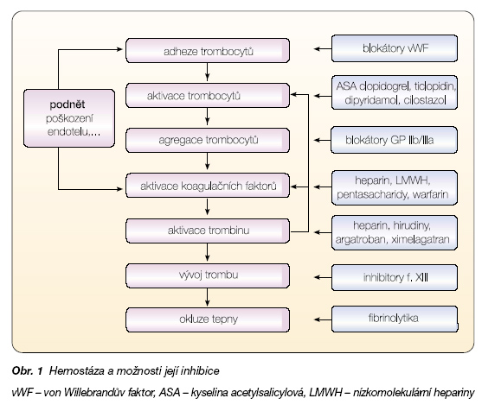

Slide 4
Tvorba FIBRINU
FIBRINOGEN
FIBRIN
Změna
Polymerace
Na vláknitý fibrin
Možnost monitoringu koagulace in vivo

Slide 5
Tvorba FIBRINU
Ca2+
A faktor V
FIBRINOGEN
PROTROMBIN
TROMBIN
Ca2+
MONOMER FIBRINU
aX
X
aVII
VII
IX
f.IX + f.VIII
XI
aXI
TROMBOPLASTIN
VIII-vonWillebrand
XII
faktor XII
Kininogen, Kalikrein
Krev + kolagenní vlákna

Slide 6
Protisrážlivé mechanismy
Brání srážení krve uvnitř cév
Pokud sraženina vznikne, odbourají ji

Slide 7
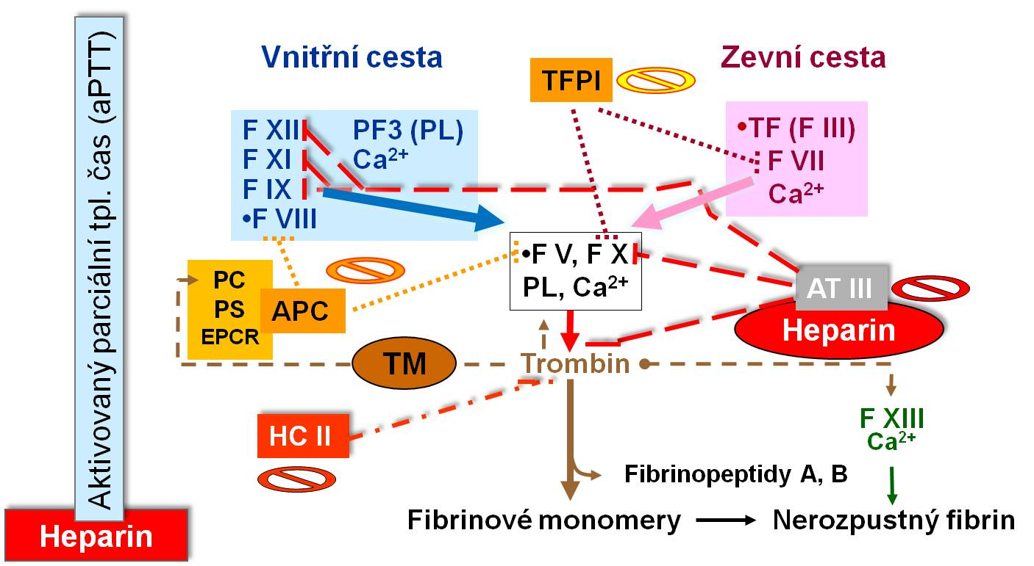
Obr. 2

Slide 8
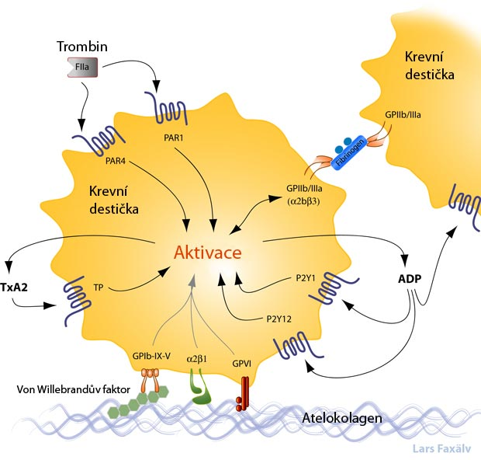
Obr. 3

Slide 9
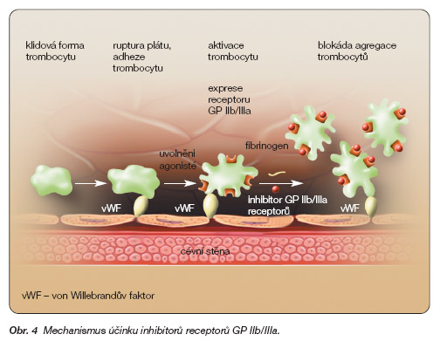

Slide 10
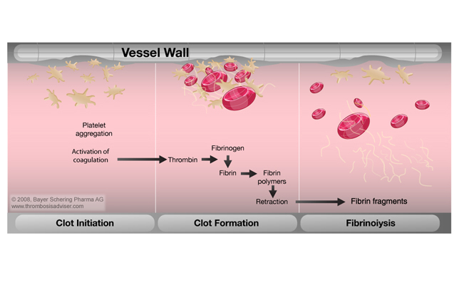
Obr. 5

Slide 11
Zdroje:
NETOUŠEK, M. Nauka o krvi. 2.vyd. Praha: Zdravotnické nakladatelství, 1957.
HRUBIŠKO, M. Hematologie a krevní transfúze 1.díl. Učebnice pro střední zdravotnické školy. 1. vyd. Praha: Avicenum, 1983.
PECKA, M. a J. MALÝ. Laboratorní hematologie. Hradec Králové: HK Credit, 2002.
PECKA, M. Laboratorní hematologie v přehledu - Buňka a krvetvorba. Český Těšín: Finidr, 2002. ISBN 80-86682-01-3.

Slide 12
Zdroje obrázků
Obr. 1: Hemostáza a možnosti její inhibice, Remedia [online] 2009. [cit. 2013-01-08].
Dostupné z www: http://www.remedia.cz/Archiv-rocniku/Rocnik-2006/3-
2006/Kombinace-antitrombotik/e-9o-9R-eU.magarticle.aspxw, autor neuveden
Obr. 2: Protisrážlivé mechanismy, Remedia [online] 2009. [cit. 2013-01-08].
Dostupné z www:
http://pfyziollfup.upol.cz/castwiki2/wpcontent/uploads/2011/10/SkupTesty.jpg, autor
neuveden
Obr. 3: FAXALV, L. Schéma vzniku měkkého koagulátu, Hypro [online]. [cit. 2013-01-08].
Dostupné z www:http://www.hypro.cz/hyRubrIn.aspx?intRubrKis=1262&intLang=0
Obr. 4: Agregace trombocytů. Remedia [online] 2009. [cit. 2013-01-08]. Dostupné z www:
http://www.remedia.cz/Images/Articles/Main/vtextu20061109123602.jpg, autor neuveden
Obr. 5: Koagulační schéma, Trombosis Adviser [online] 2011. [cit. 2013-01-08].
Dostupné z www: http://tromboza.com/scripts/pages/sk/image.php?image=fibrinolysis-
clot-formation&category=haemostasis, autor neuveden

